Slide 1
CÔNG TY TNHH SX TM & DV NHỰA HƯNG PHÁT 兴发塑料生产贸易服务有限公司

Slide 2
CÔNG TY TNHH SX TM & DV NHỰA HƯNG PHÁT 兴发塑料生产贸易服务有限公司
KHÁI QUÁT VỀ CÔNG TY
地址: 8巷, 兴安省， 符渠县，光兴乡， 光舍村
Mã số thuế: 0901165617 cấp ngày 19/7/2024
税号：0901165617 有效期：2024/7/19
Tổng diện tích: 8000m²
^{总面积：} 8000m²
Thành lập: Tháng 9 năm 2024 sản xuất quy mô sản xuất 400 lao động
成立：2024年9月，生产规模400员工
Hiện tại Công ty đã có 03 chuyền in, 06 chuyền phun sơn, 2 chuyền lắp ráp
现在公司已经有3个移印拉，6个喷油拉，2个组装拉
Công ty đã hoàn thiện 30 máy ép nhựa
公司已经完善30台注塑机
Mặt hàng công ty sản xuất chủ yếu: Đồ chơi
主要生产产品：玩具
Thị trường tiêu thụ chính là xuất khẩu sang Mỹ, Châu Âu
销售市场主要是美国，欧洲

Slide 3
CÔNG TY TNHH SX TM & DV NHỰA HƯNG PHÁT 兴发塑料生产贸易服务有限公司
MỘT SỐ HÌNH ẢNH
GIỚI THIỆU VỀ CƠ SỞ VẬT CHẤT CỦA CÔNG TY HIỆN TẠI
一些图片介绍公司的现状

Slide 4
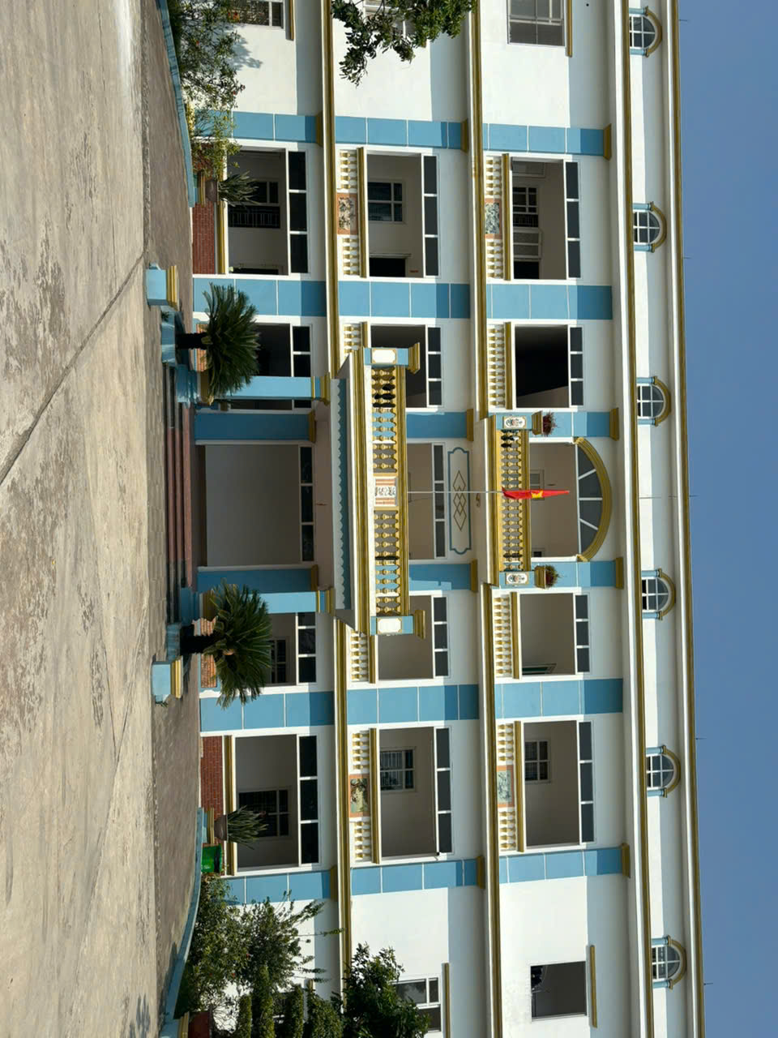
CÔNG TY TNHH SX TM & DV NHỰA HƯNG PHÁT 兴发塑料生产贸易服务有限公司

Slide 5
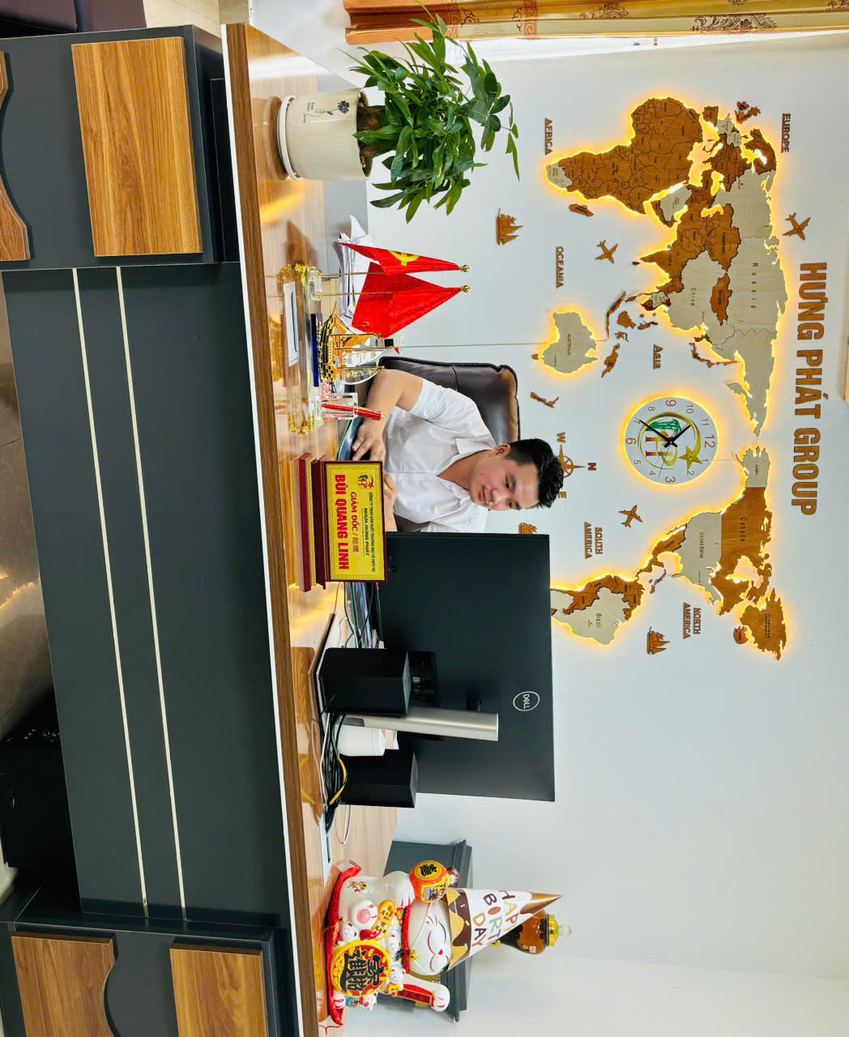
BAN LÃNH ĐẠO NHÀ MÁY GIÁM ĐỐC: BÙI QUANG LINH 公司领导 经理：裴光宁

Slide 6
BAN LÃNH ĐẠO NHÀ MÁY PHÓ TỔNG GIÁM ĐỐC: VŨ ĐỨC CƯƠNG 公司领导 副总经理：于德刚

Slide 7
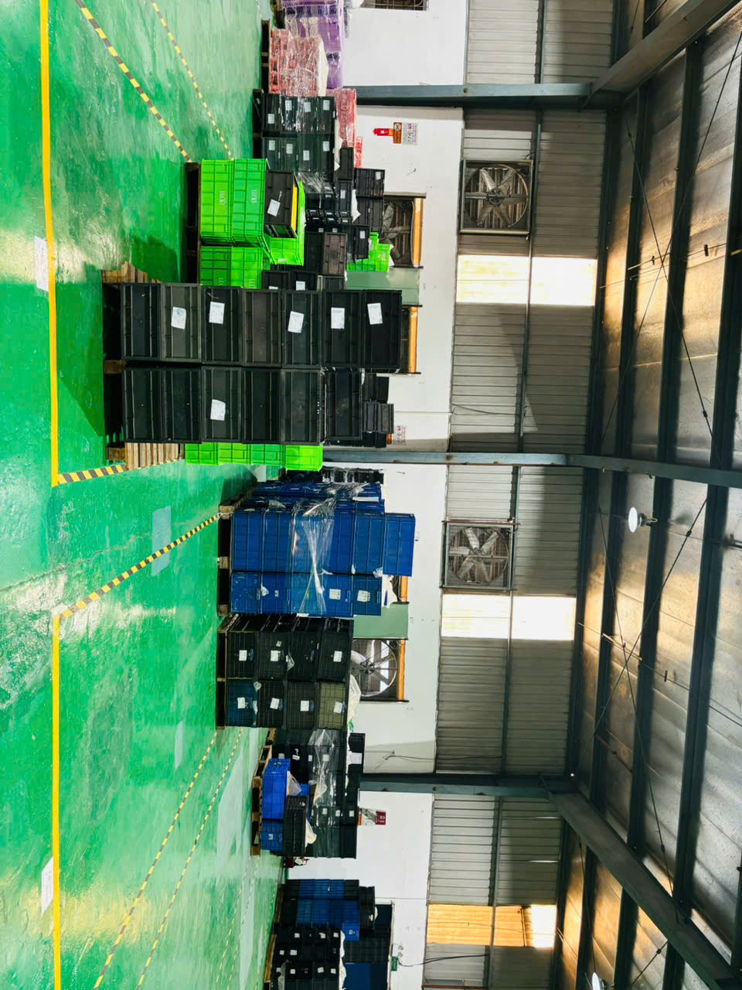
KHU VỰC NHẬP – XUẤT HÀNG HÓA 仓库区域

Slide 8
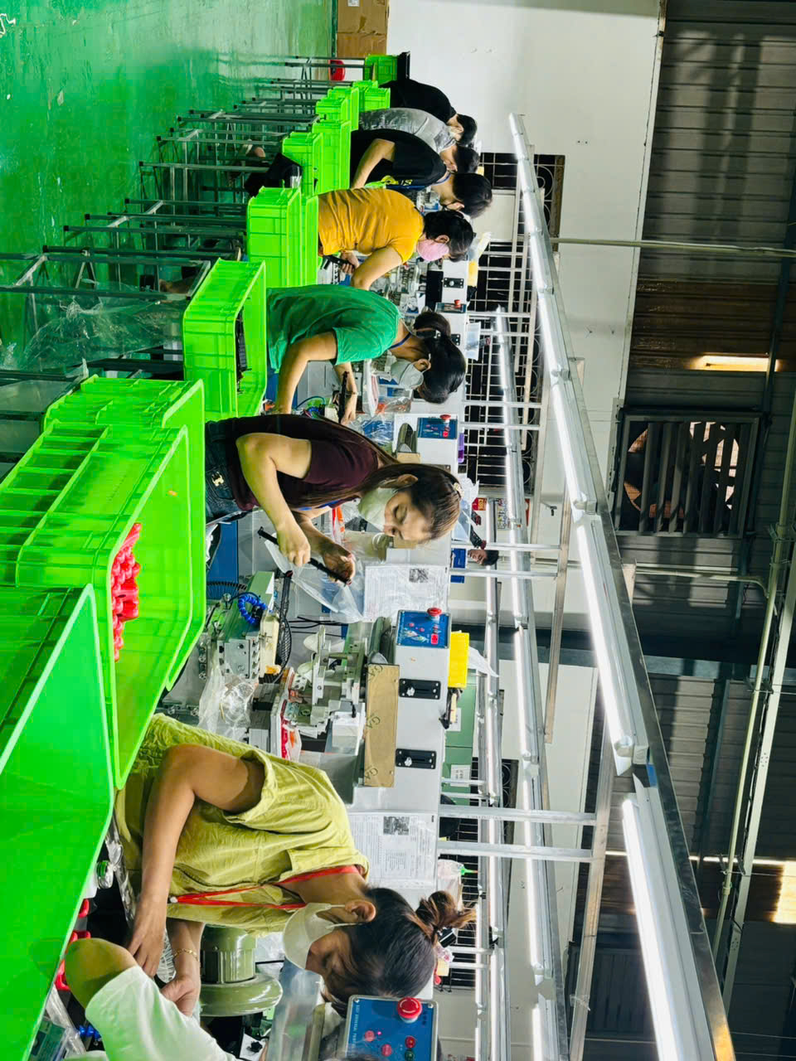
CÔNG TY LẮP ĐẶT HỆ THỐNG MÁY MÓC THIẾT BỊ MỚI HIỆN ĐẠI MÁY IN: 45 MÁY 移印机：45台

Slide 9
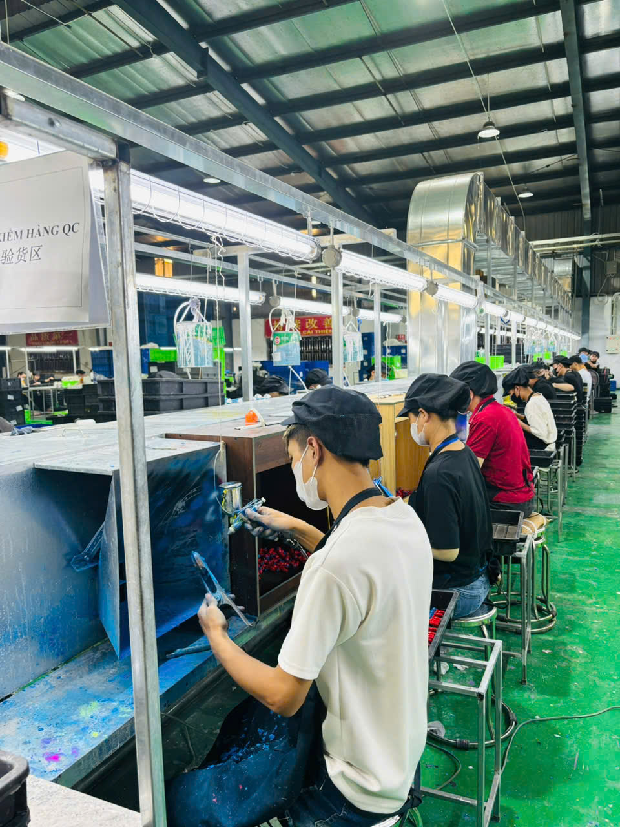
CÔNG TY LẮP ĐẶT HỆ THỐNG MÁY MÓC THIẾT BỊ MỚI HIỆN ĐẠI HỆ THỐNG PHUN SƠN: 06 CHUYỀN 喷油： 6条拉 240喷油位

Slide 10
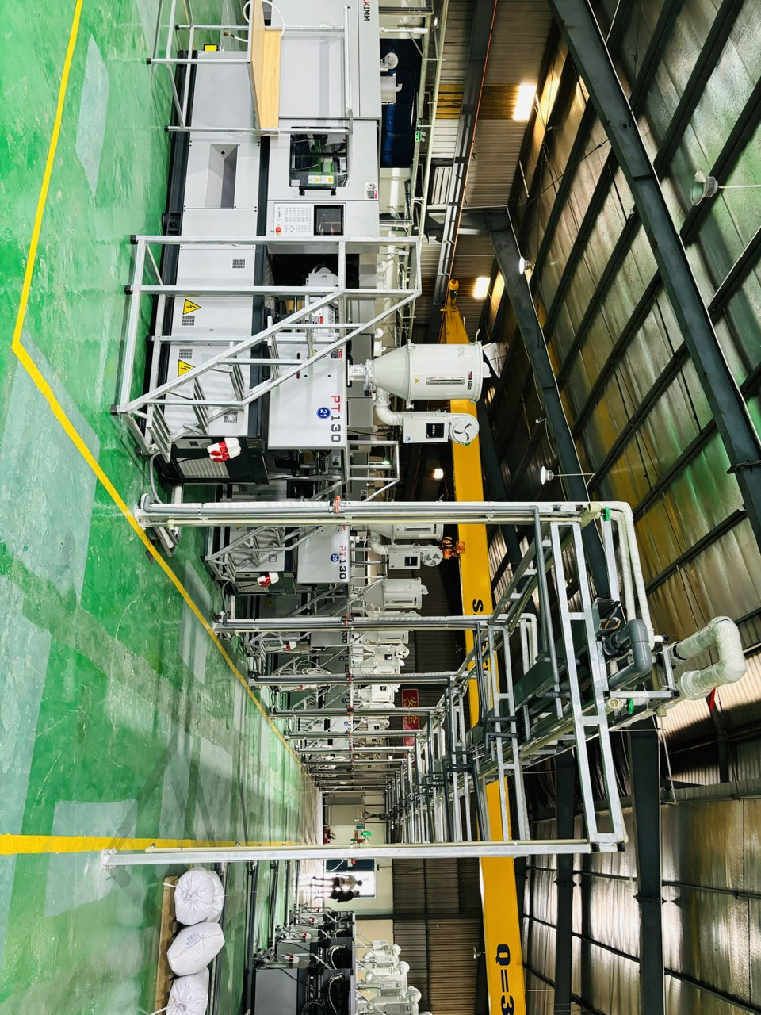
CÔNG TY LẮP ĐẶT HỆ THỐNG MÁY MÓC THIẾT BỊ MỚI HIỆN ĐẠI DÂY CHUYỀN ÉP: 30 MÁY 注塑机：30台

Slide 11
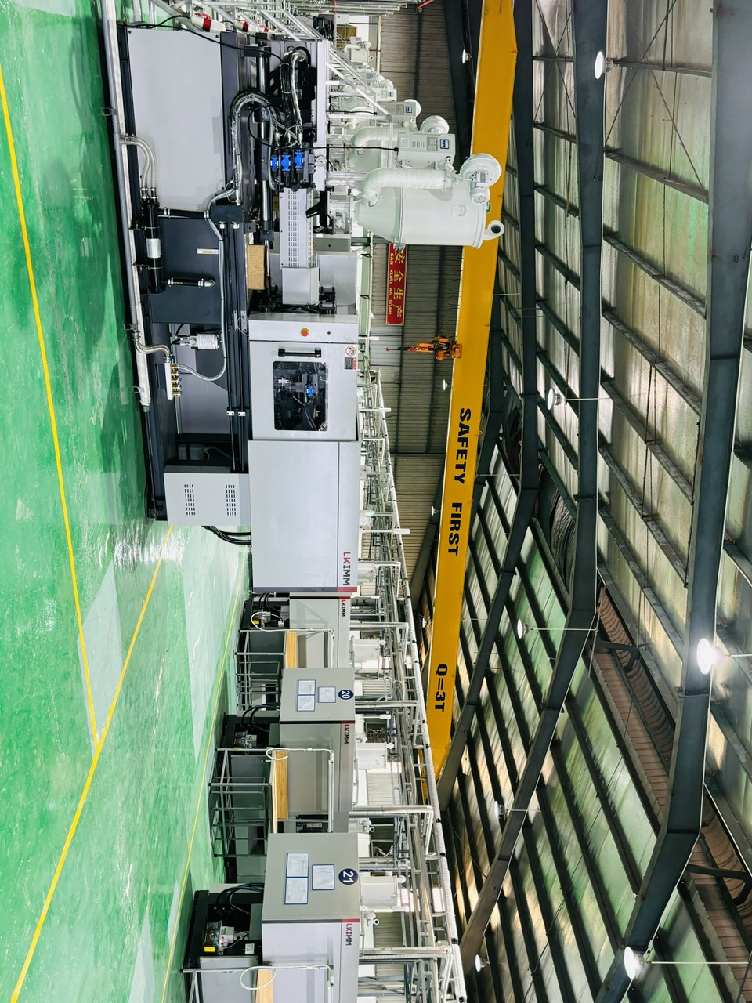
CÔNG TY LẮP ĐẶT HỆ THỐNG MÁY MÓC THIẾT BỊ MỚI HIỆN ĐẠI DÂY CHUYỀN ÉP: 30 MÁY 公司安装新的机器设备 注塑机：30台

Slide 12
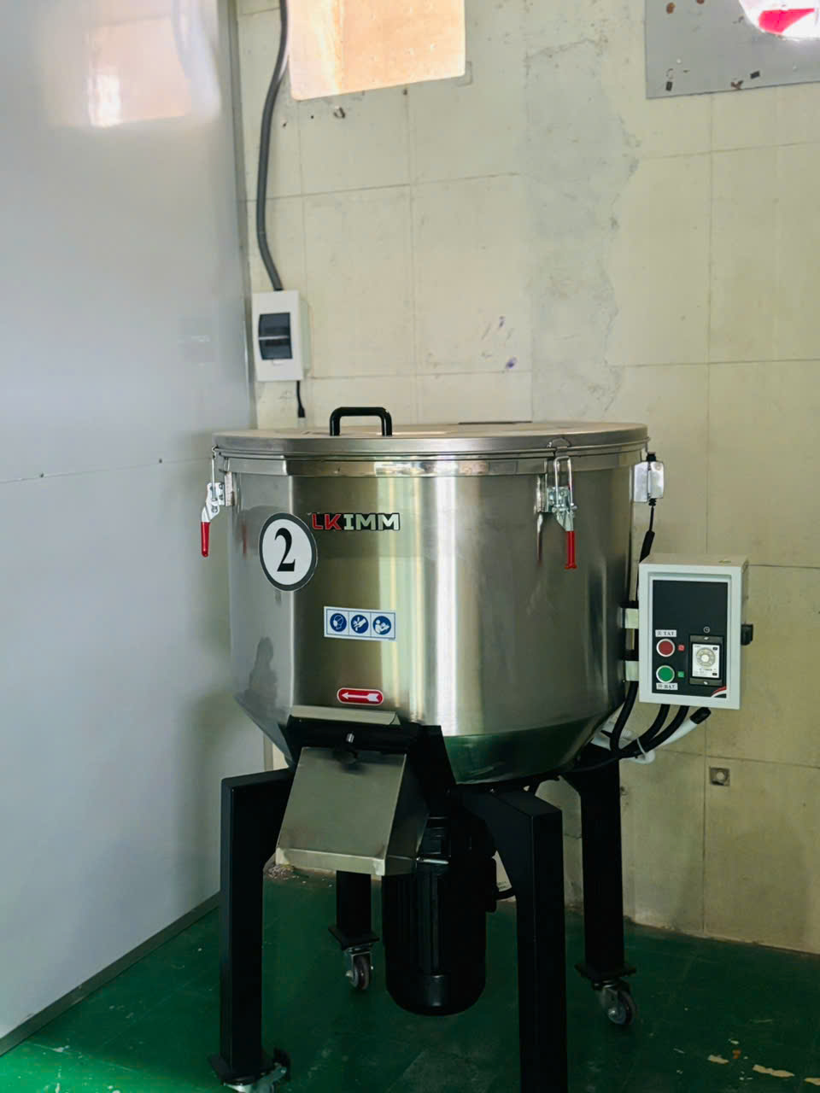
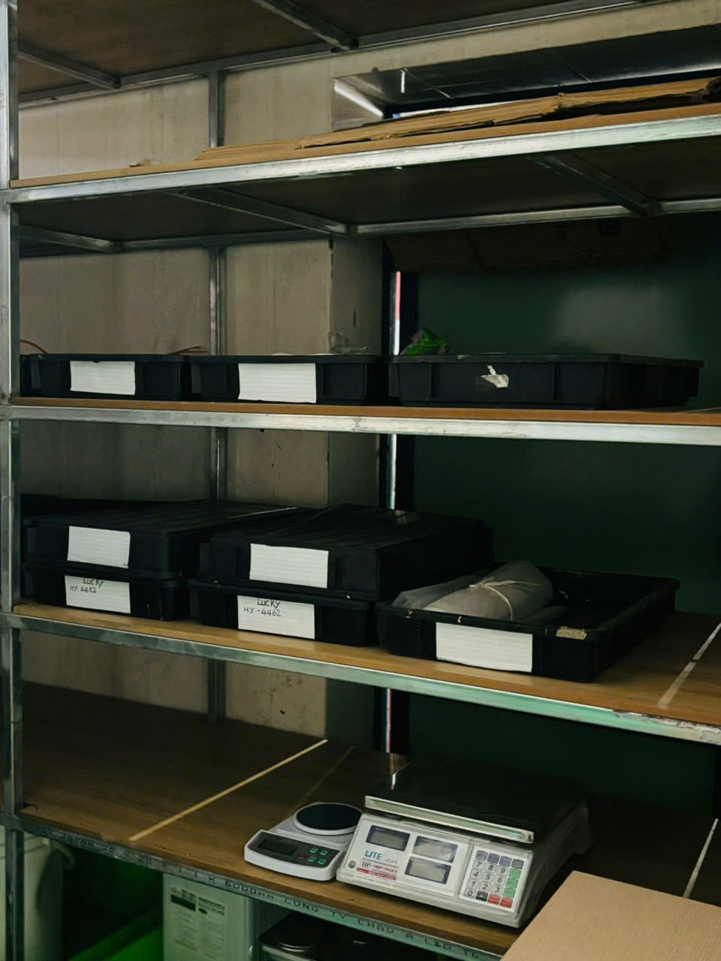
CÔNG TY LẮP ĐẶT HỆ THỐNG MÁY MÓC THIẾT BỊ MỚI HIỆN ĐẠI KHU VỰC TRỘN LIỆU 混料房-3台混料机

Slide 13
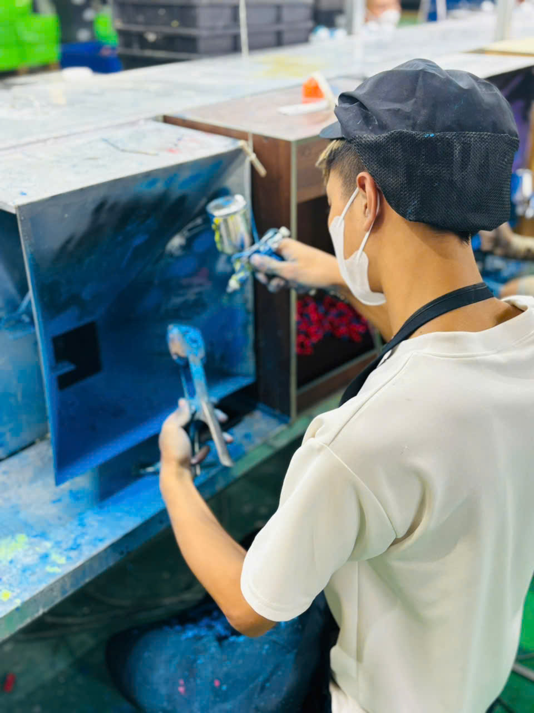
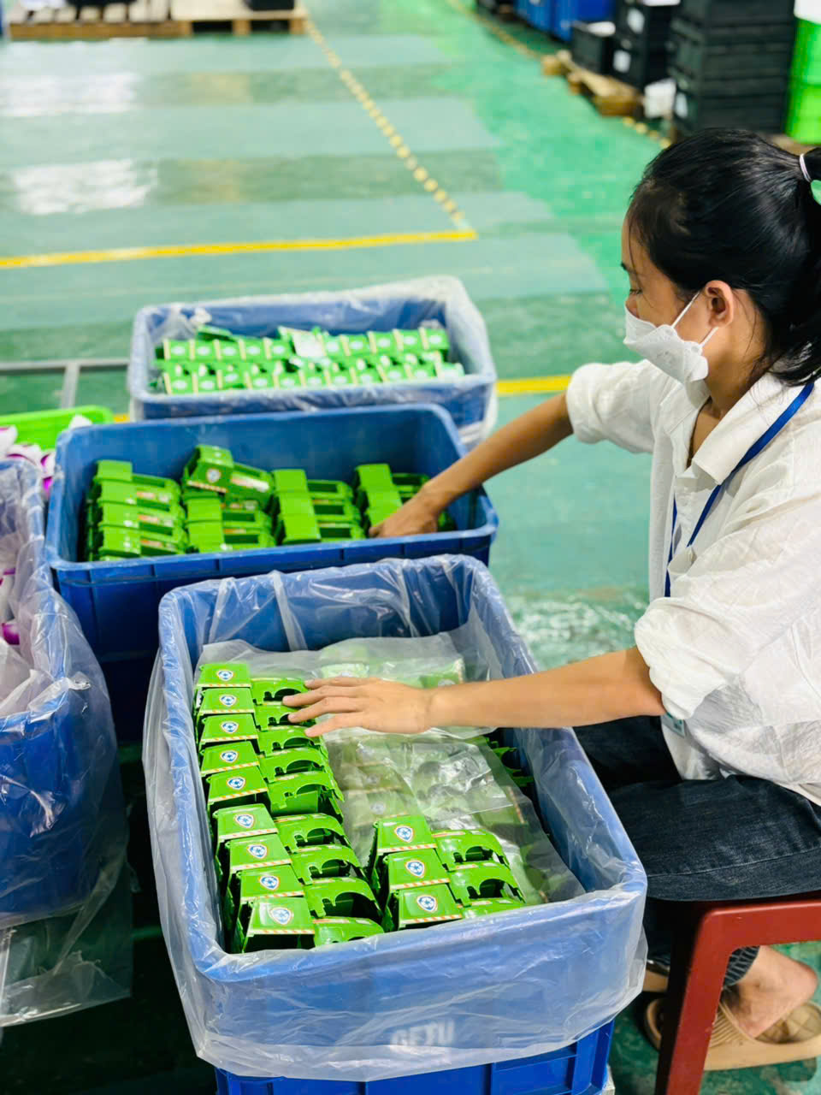
KHU VỰC SẢN XUẤT 生产区域

Slide 14
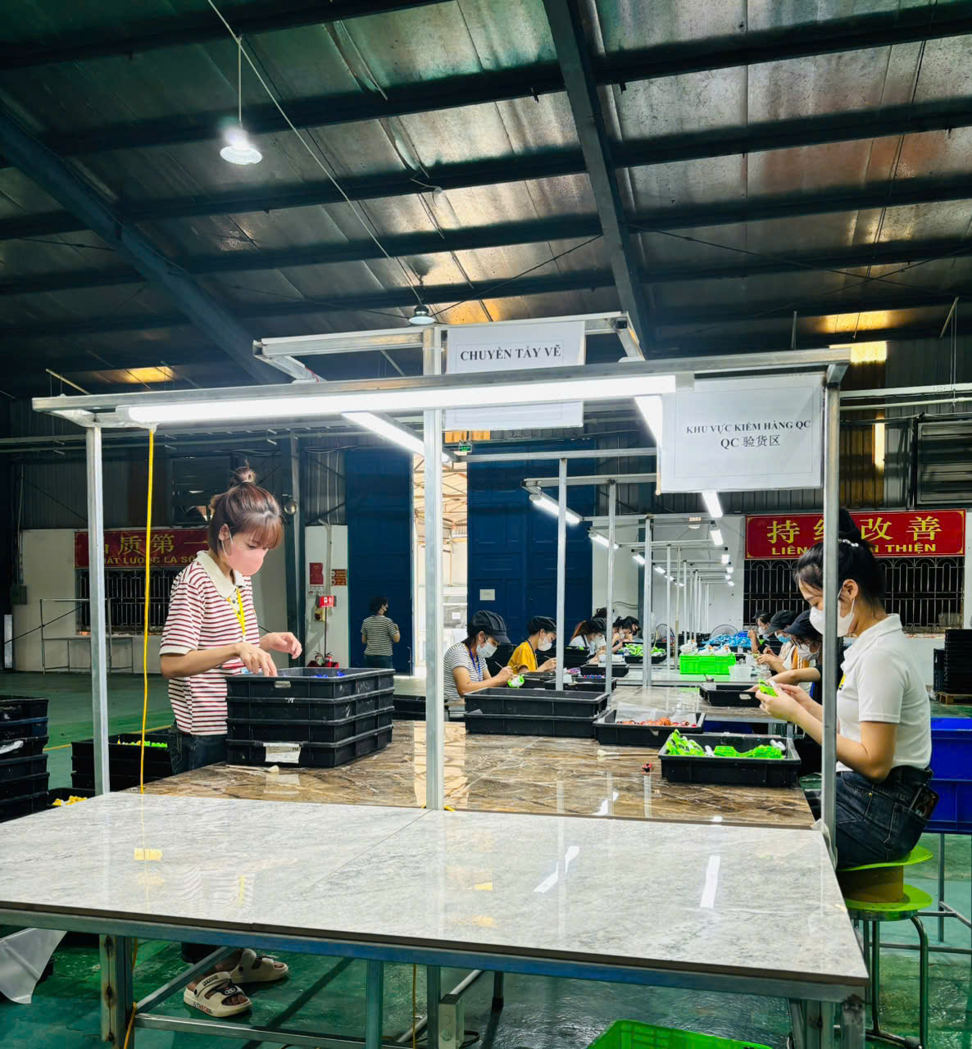
KHU VỰC KIỂM HÀNG 验货区域

Slide 15
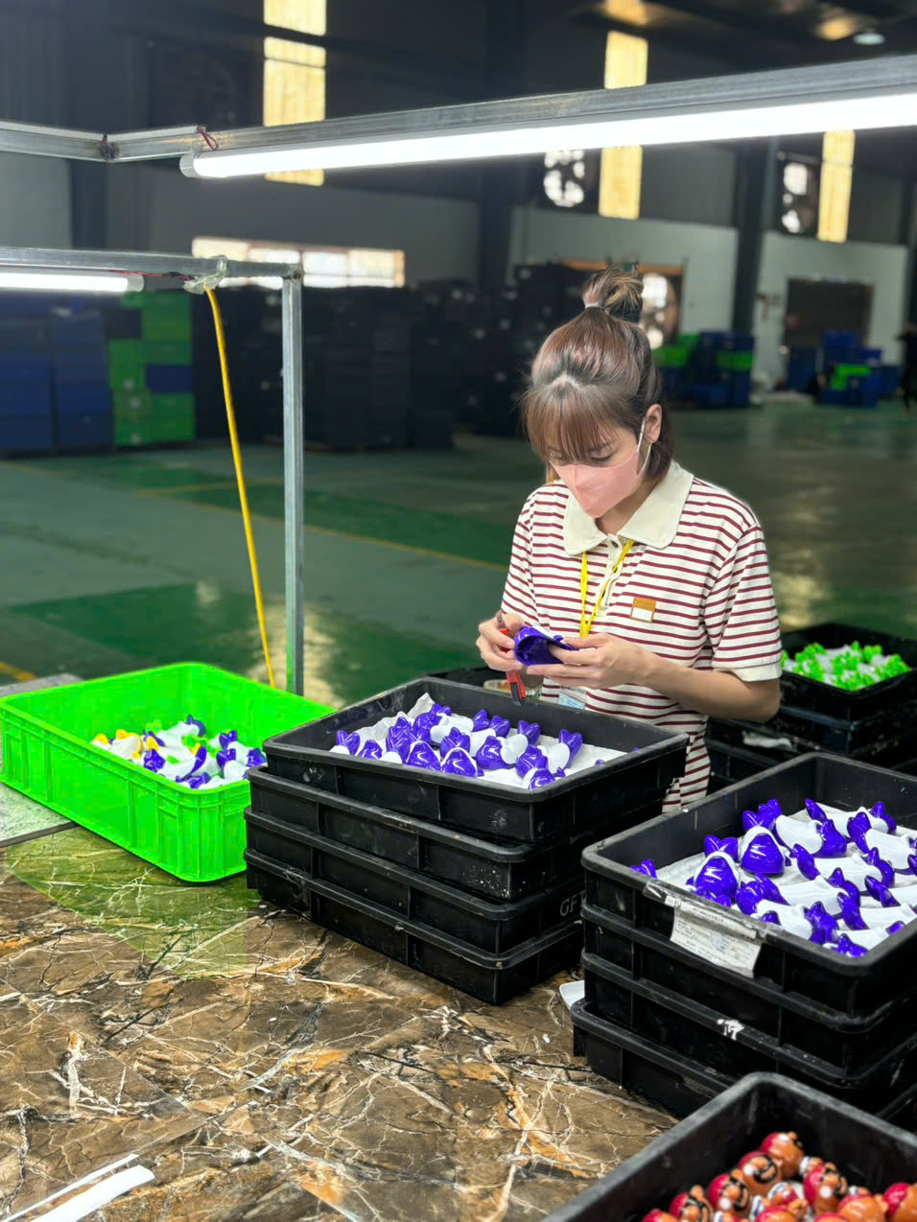
KHU VỰC KIỂM HÀNG 验货区域

Slide 16
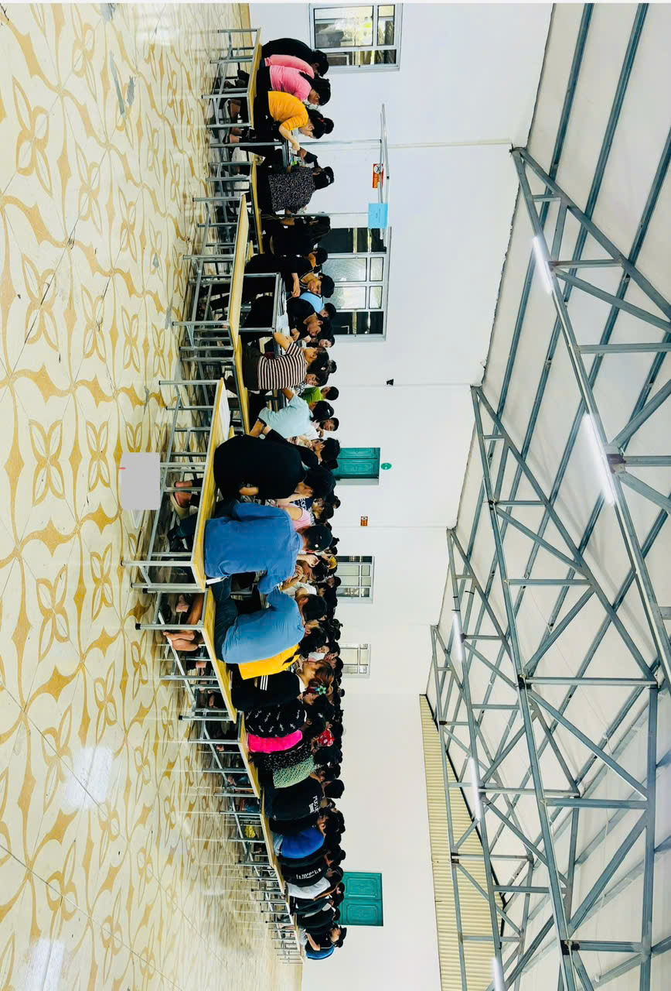
KHU VỰC ĂN CA 饭堂

Slide 17
CÔNG TY TNHH SX TM & DV NHỰA HƯNG PHÁT 兴发塑料生产贸易服务有限公司

